Slide 1
Использование методов арт - терапии в работе с дошкольниками

Slide 2
Цель и задачи:
Цель: гармонизация личности детей, через раскрытие их творческого потенциала.
Задачи:
развивать творческое мышление, воображение, креативность;
создать условия для самопознания и самовыражения;
развивать позитивное самоотношение, формировать адекватную самооценку, повышать уверенность в себе;
снятие психоэмоционального напряжения, переживаний в процессе творчества;
развивать навыки общения и эффективного взаимодействия;
развивать навыки рефлексии;
способствовать сохранению физического, психического и социального здоровья.

Slide 3
Актуальность
В работе с детьми используются различные методы и приемы, оказывающие положительное психологическое воздействие. Наиболее удачными являются арт-терапевтические приемы, которые позволяют наиболее полно раскрыть не только творческие возможности воспитанников, но и отвлечь от негативных переживаний.

Slide 4
арт-терапевтические методы
рисование, ваяние, моделирование с бумагой, красками, деревом, камнем, образные разговоры, написание рассказов, пение, музыка, выразительное движение тела.

Slide 5
Техника декупаж
Современный декупаж, это вырезание и наклеивание напечатанных полиграфическим способом картинок на разные поверхности с последующим нанесением на них защитного слоя лака. Самый простой предмет для декорирования – это кухонная деревянная доска или тарелка. Можно украшать не только плоские, но и различные объёмные предметы: свечу, кружку, книгу. Можно сделать настенное панно из обычной белой тарелки или часов.

Slide 6
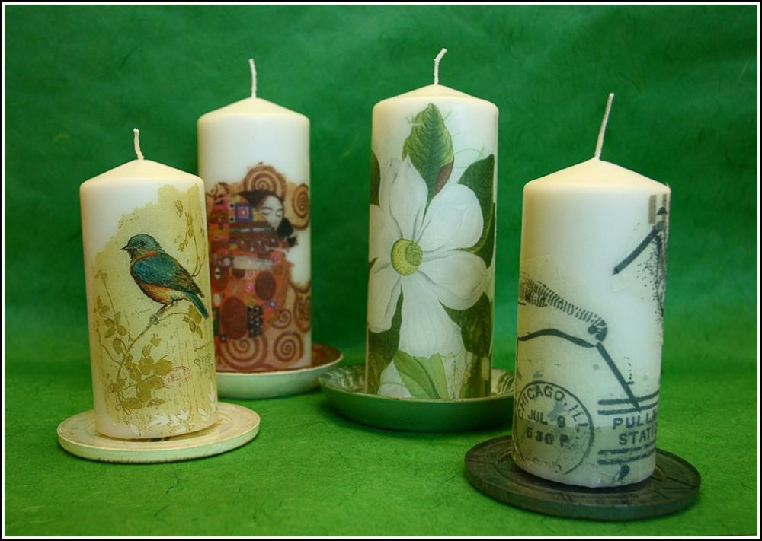
Декупаж свечи

Slide 7
Музыкотерапия
Уже многие века человечеству известны целебные и успокаивающие свойства музыки.
Знаменитый японский ученый Масару Эмото сумел установить, почему некоторые музыкальные композиции оказывают благотворное воздействие на организм. «Исцеление кристаллами воды и музыкой»
Прослушивая прекрасную музыку и одновременно любуясь кристаллом, сформированным исходящими от нее вибрациями, вы сможете впитывать целительную энергию сразу двумя путями — через глаза и уши.
Это поможет снять боль, устранить любые неполадки в нервной, кровеносной, лимфатической и иммунной системах, улучшить зрение, избавиться от негативных эмоций и депрессии.

Slide 8
Раскраски-мандалы в арт-терапии
Раскрашивание мандалы – это также общедоступный метод расслабиться: снять психическое и физическое напряжение. Терапевтический эффект такого рисования – довольно мягкий. В процессе их прорисовки или раскрашивания они не вызывают негативных психологических эффектов и ассоциаций. Именно поэтому мандалу рекомендуют применять в качестве раскраски для детей по арт-терапии.

Slide 9
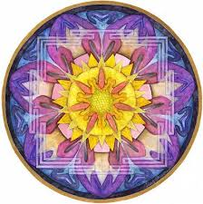
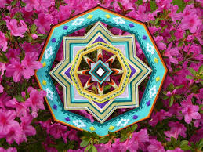

Slide 10
Танцевально – двигательная терапия
Главное достоинство танцевально-двигательной терапии в сравнении с другими видами терапии состоит в том, что она является общедоступной, так как при занятии этим видом терапии акцент ставится не на качестве выполненных движений, а на тонкости выражения человеком собственных эмоций во время движения, честном выражении чувств и абсолютной свободе движений.

Slide 11
РИСОВАНИЕ НА ВОДЕ ЭБРУ
Рисование на воде Эбру – красивейшее из искусств с многовековой историей, завораживающее своими витиеватыми формами, красочностью и необычайностью узоров.
Если Вы хотите увидеть Эбру прямо сейчас, взгляните на облачное небо. Природа прекрасно позаботилась над удивительным смешением красок и созданием плавных причудливых форм. Недаром рисование на воде Эбру в переводе с персидского означает «облако».
Кажется, какой разнообразной может быть игра света во время заходящего солнца, какими невероятно красивыми могут быть дождевые тучи при ярком свете луны… То же касается и рисунков Эбру. На протяжении многих столетий на Востоке люди учились созерцать и понимать всю уникальность окружающей их природы, ее красоту и неповторимость, отражая это в своих творениях.

Slide 12
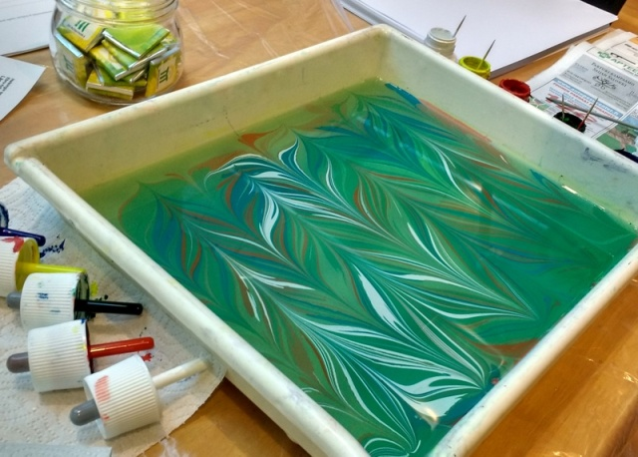
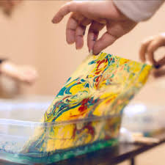

Slide 13
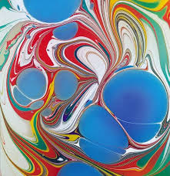
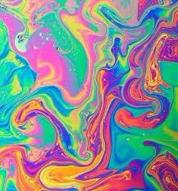
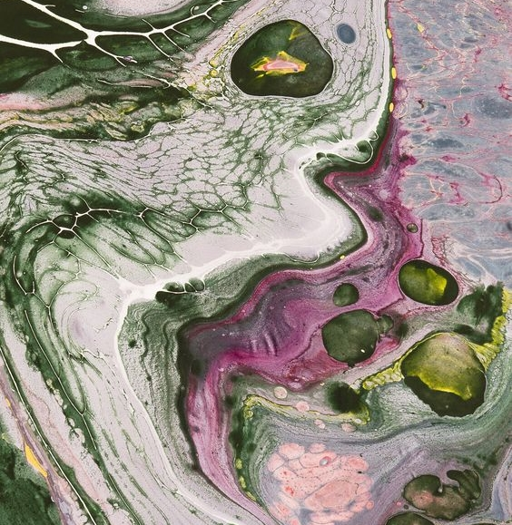

Slide 14
Арт-терапия развивает творческий потенциал и направляет человека на новые свершения и позитивные изменения в его жизни, открывает новые интересы и области для самовыражения. Существует огромное количество направлений и видов арт-терапии. По сути это всё, что связано с творчеством: танцы, сказко-терапия, песочная терапия, оригами, рисование, маскотерапия, лепка, цветотерапия, фототерапия, музыкотерапия, драматерапия и многое-многое другое.

Slide 15
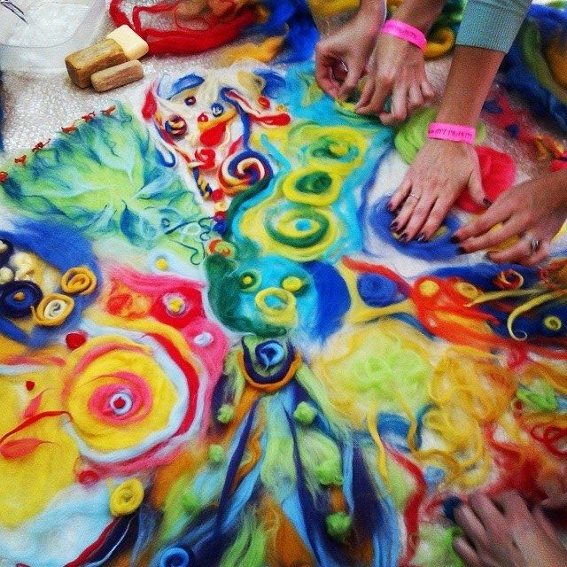
СПАСИБО ЗА ВНИМАНИЕ!

